Slide 1

Funciones del lenguaje

Slide 2

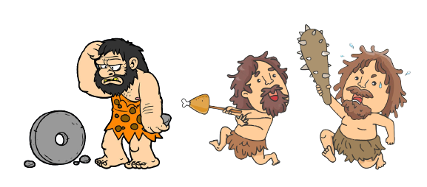

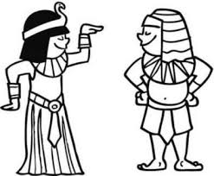
¿Qué es el lenguaje?
Definición. El lenguaje es el instrumento a través del cual se transmite una comunicación simbólica. Supone la unión de una serie de conceptos y palabras. Su relación con la realidad es arbitraria (responde a nuestro criterio). Surge ante la necesidad del ser humano de expresar lo que le rodea: el intercambio de experiencias, concepciones y todo aquello que somos.
Período prehistórico neolítico.
INSTRUMENTO
5000-6000 a.C
COMUNICACIÓN SIMBÓLICA
Período prehistoria de Egipto
3100 a.C

Slide 3



Funciones del lenguaje:
Función referencial (representativa).
Cumple la función de comunicar contenidos. Es la función característica de la exposición del conocimiento, la función específica del lenguaje humano.
El hablante transmite al oyente unos conocimientos, le informa de algo objetivamente sin que el hablante deje translucir su reacción subjetiva. Los recursos lingüísticos característicos de esta función serían: entonación neutra, el modo indicativo, la adjetivación específica y un léxico exclusivamente denotativo.
Ejemplos.
1. La casa es roja
3. El cielo es azul.
2. Materia son los cuerpos que vemos, tocamos

Slide 4

Función emotiva (expresiva).-
El emisor muestra, a través de su mensaje, no sólo lo que está diciendo, sino también su ánimo, intención, etc. Permite inferir elementos de la subjetividad del hablante, expresados más o menos voluntariamente. Informa, por tanto, al oyente sobre el emisor. El lenguaje familiar que empleamos en la vida cotidiana está impregnado de función expresiva. es la base de toda comunicación; define las relaciones entre el mensaje y la idea u objeto al cual se refiere. La función expresiva o emotiva: es la orientada al emisor; define las relaciones entre el emisor y el mensaje. Expresan la actitud del emisor ante el objeto; a través del mensaje captamos la interioridad del emisor, se utiliza para transmitir emociones, sentimientos, opiniones del que habla. Los recursos lingüísticos son: Adjetivación explicativa, términos denotativos, modo subjuntivo.
Ejemplos.
Me alegra que hayas encontrado trabajo.
No puedo creer lo que me estas diciendo.
Tu perro es gracioso.
Tu casa es bellísima.

Slide 5


Función conminativa (apelativa).
Es la capacidad del lenguaje de actuar sobre el interlocutor. Busca influir en el oyente y provocar en él una reacción de cualquier tipo: una acción, una respuesta lingüística, un sentimiento o una actitud. Este lenguaje vertebra todo el lenguaje de la propaganda ideológica y política, así como el del periodismo y la publicidad. Se produce cuando la comunicación pretende obtener una relación del receptor intentando modificar su conducta interna o externa. Es la función del mandato y de la pregunta. Los recursos lingüísticos son: Vocativos, imperativa, oraciones interrogativas (utilización deliberada de elementos adjetivos valorativos, términos connotativos, pero siempre que todo esto este destinado a llamar la atención del oyente).
Ejemplos.
¡Acércate, hijo, y escucha¡.
Mira estas ofertas, ¿Quieres promocionarte?

Slide 6

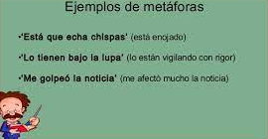
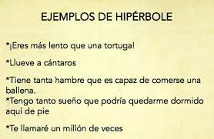
Función poética (estética).
Es la relación de un mensaje consigo mismo. Determina si el mensaje se establece de una forma adecuada, si está bien formulado estéticamente, etc. Se da cuando la expresión lingüística atrae la atención sobre su propia forma. La publicidad la utiliza como recurso sistemático para atraer la atención sobre el mensaje publicitario. Recursos lingüísticos: Los de literatura (metáforas, hipérboles..
Ejemplos.

Slide 7



Función fática
Se da en mensajes cuya única finalidad es establecer, prolongar o interrumpir la comunicación o, simplemente, comprobar que funciona. Su contenido informativo es nulo o muy escaso. Son expresiones fáticas todas aquellas que se utilizan no tanto para comunicar un contenido sino para confirmar la existencia de contacto entre el hablante y el oyente. Constituye esta función todas las unidades que utilizamos para iniciar, mantener o finalizar la conversación.
Ejemplos:
: Palabras típicas como Si, No, Afirmativo, Negativo, Claro, Denegado.
Función metalingüística..
Cuando utilizamos el código para hablar del código. En realidad, es una función referencial cuyo referente es la lengua misma, bien para asegurar que hablante y oyente manejan el mismo código, bien como análisis del sistema. Todos somos capaces de comunicar, pero no de explicar cómo nos comunicamos. La gramática, los diccionarios, la lingüística utilizan la función meta lingüística.
Ejemplos:
: Las clases de lengua, Buscar una palabra en un diccionario. Palabras de cortesía, Hola, Adiós, Buenos días..."

